Slide 1
TIẾNG VIỆT 1
GV: Nguyễn Thị Chương

Slide 2
TIẾNG VIỆT 1
TIẾT 1
Bài 37: em êm im um

Slide 3
Ôn và khởi động

Slide 4
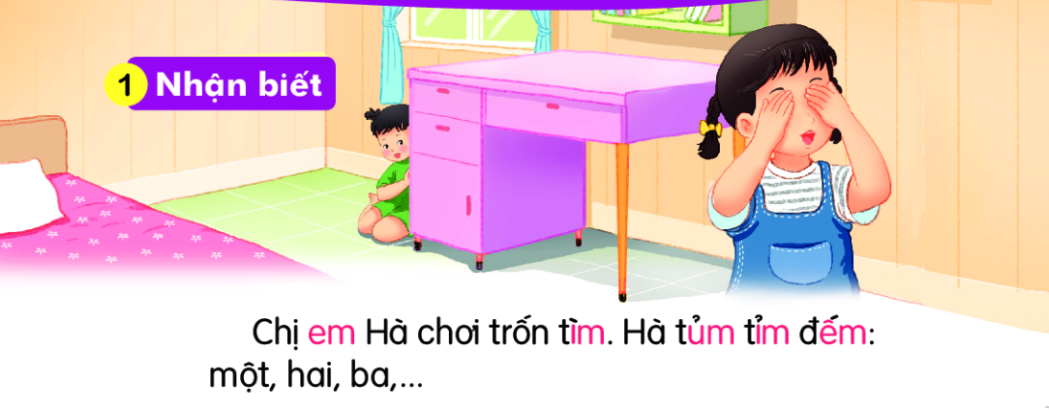
Chị em Hà chơi trốn tìm. Hà tủm tỉm đếm: một, hai, ba,…
em
tìm
tủm
tỉm
đếm

Slide 5
em
êm
im
um
đ
êm
ếm
đ

Slide 6
ghép tiếng:
Vần-âm tiếng
em em im um

Slide 7
2
§äc
em
im
um
§äc
êm
đ
êm
đếm
êm
hẻm
kem
mềm
nếm
em
em
êm
ím
chụm
um
mỉm
tím
um
mũm
mỉm

Slide 8
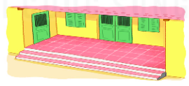
2
§äc
tem thư
em
thềm
thềm nhà
tủm tỉm
tủm
tỉm

Slide 9
3
§äc
Bµi 36: om ôm ơm
§äc
em
êm
im
um
đ
êm
đếm
hẻm
kem
mềm
nếm
mỉm
tím
chụm
mũm
tem thư
thềm nhà
tủm tỉm

Slide 10
3.ViÕt
em
êm
im
um

Slide 11
3.ViÕt
thềm
tủm
tỉm
`````

Slide 12
4. Đọc
Chim ri cần cù tìm cỏ khô về làm tổ. Đêm qua, nó bị ốm. Chim sẻ và chim sơn ca đến thăm, đem cho nó túm rơm. Chim ri cảm ơn sẻ và sơn ca.

Slide 13
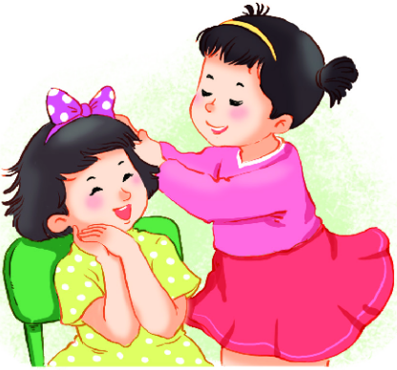
Giúp bạn

Slide 14
TiÕt häc ®Õn ®©y lµ hÕt råi.
C« xin t¹m biÖt c¸c con nhÐ.

